Slide 1
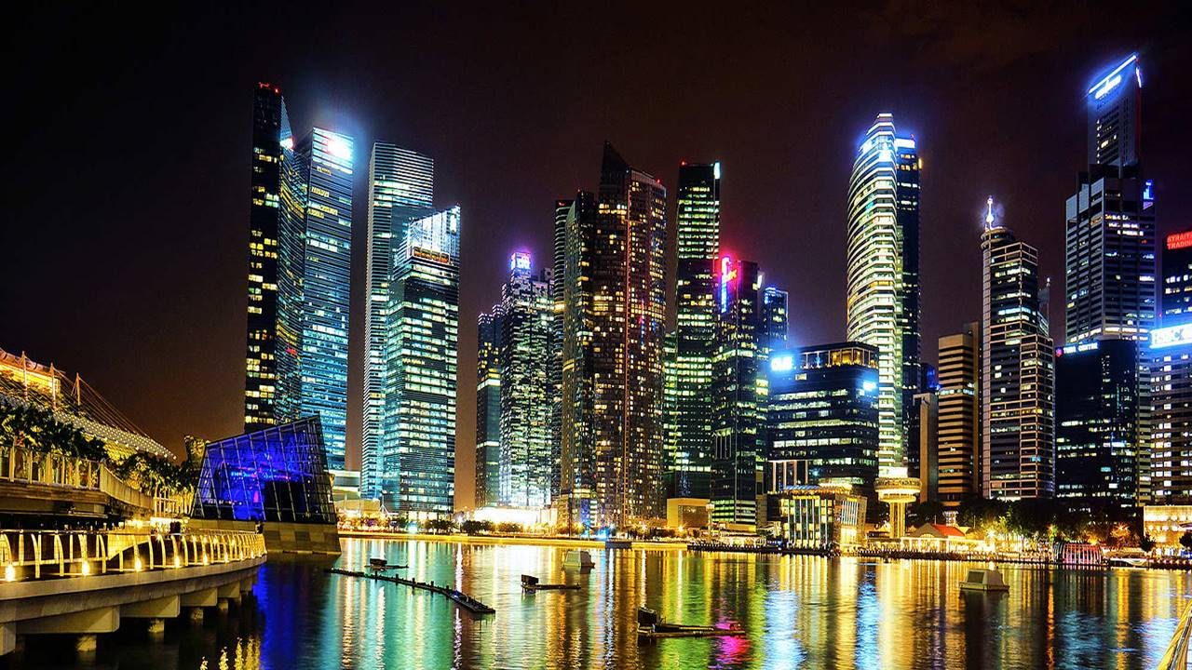
Edificios
.

Slide 2
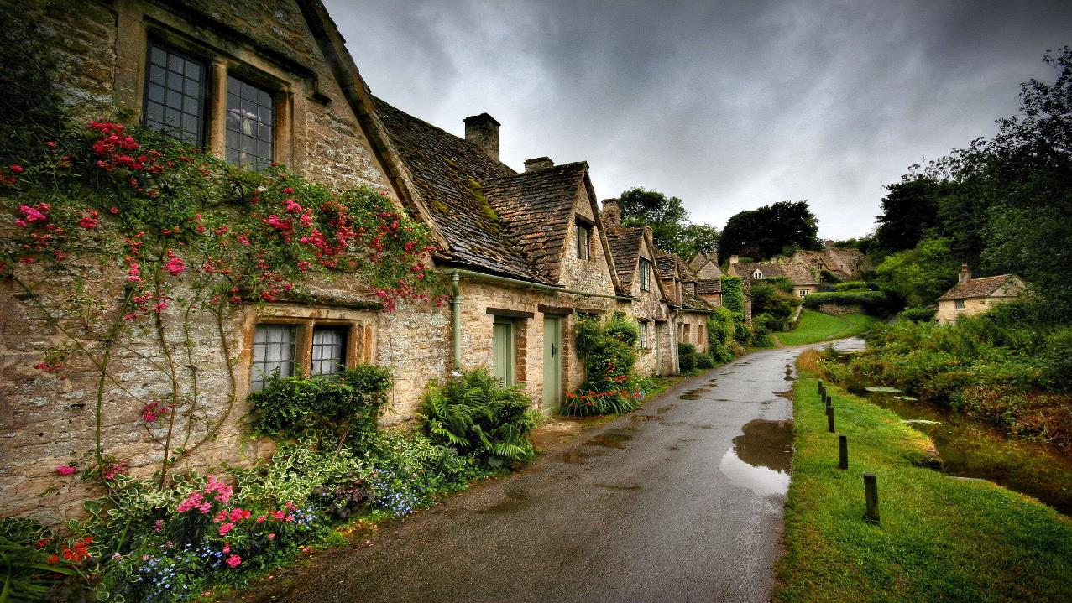
Bibury Inglaterra

Slide 3
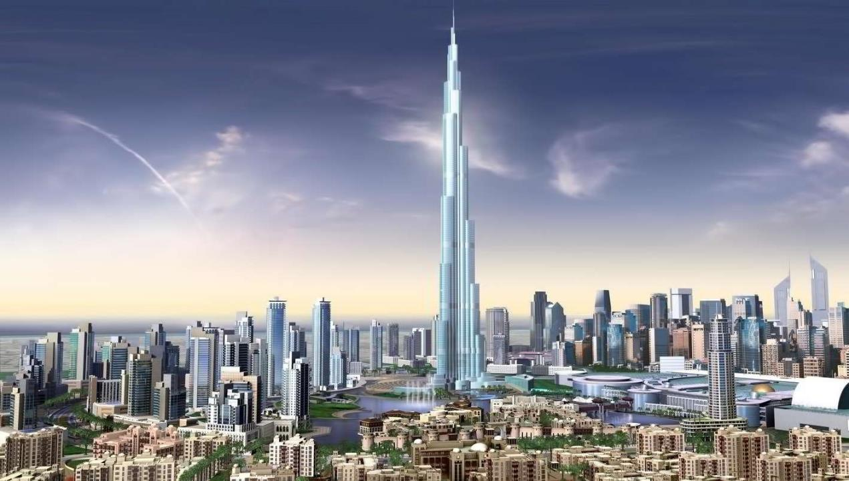
Dubái

Slide 4
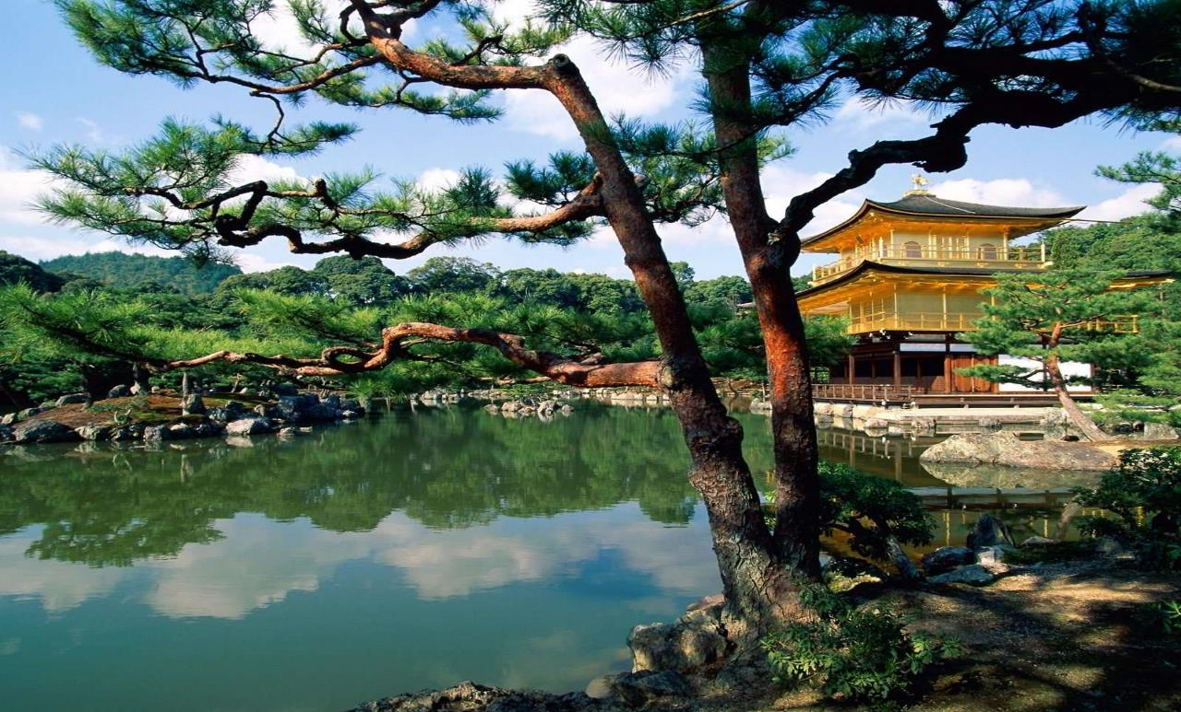
Kyoto. Japón

Slide 5
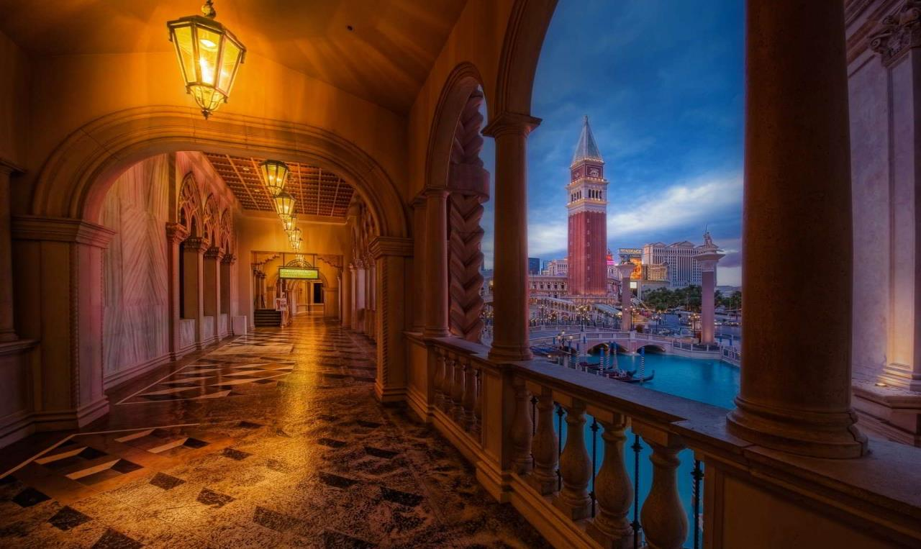
Venecia

Slide 6
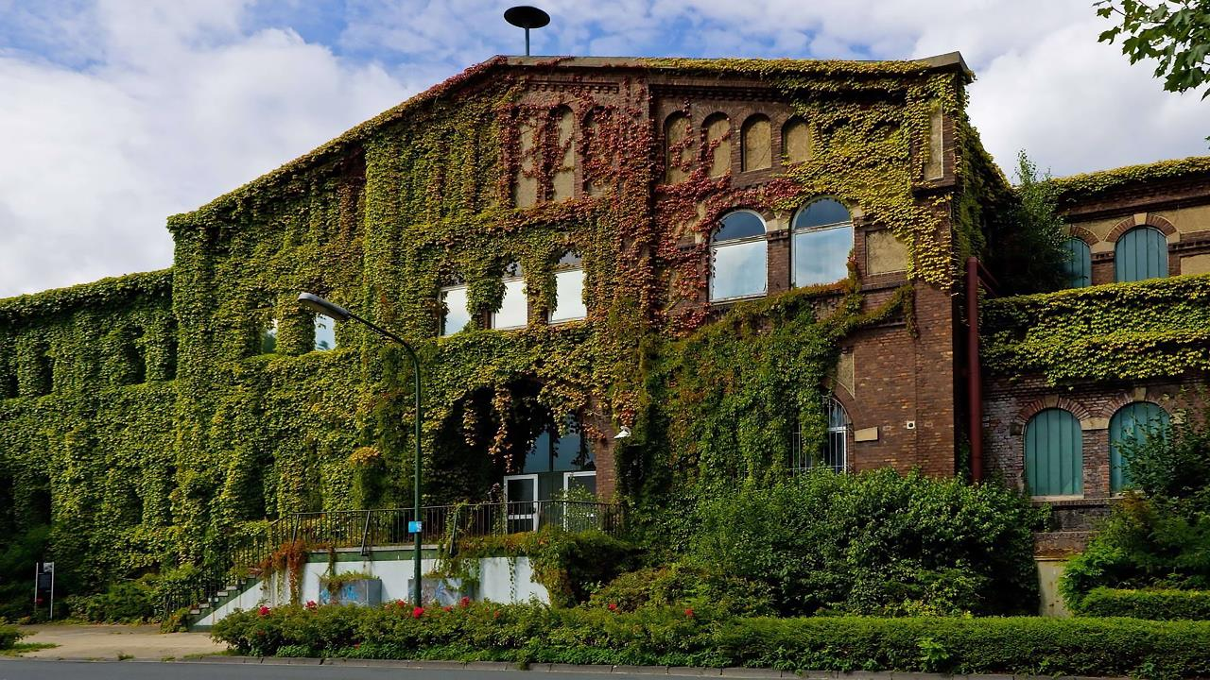
Devonshire Inglaterra

Slide 7
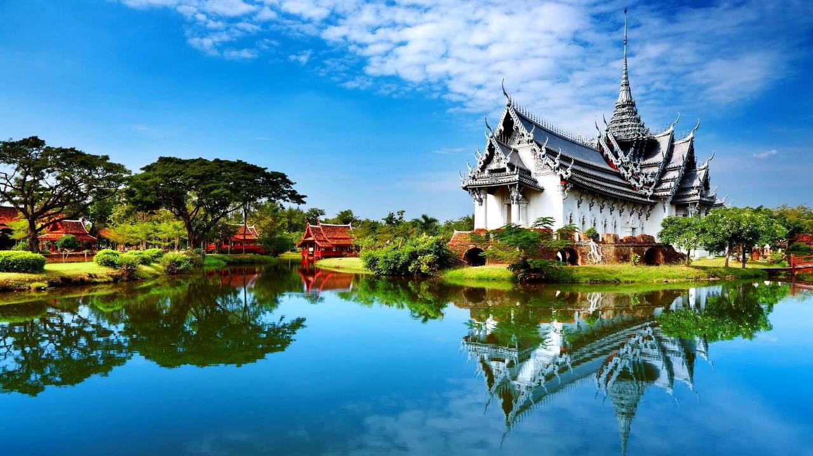
Tailandia

Slide 8
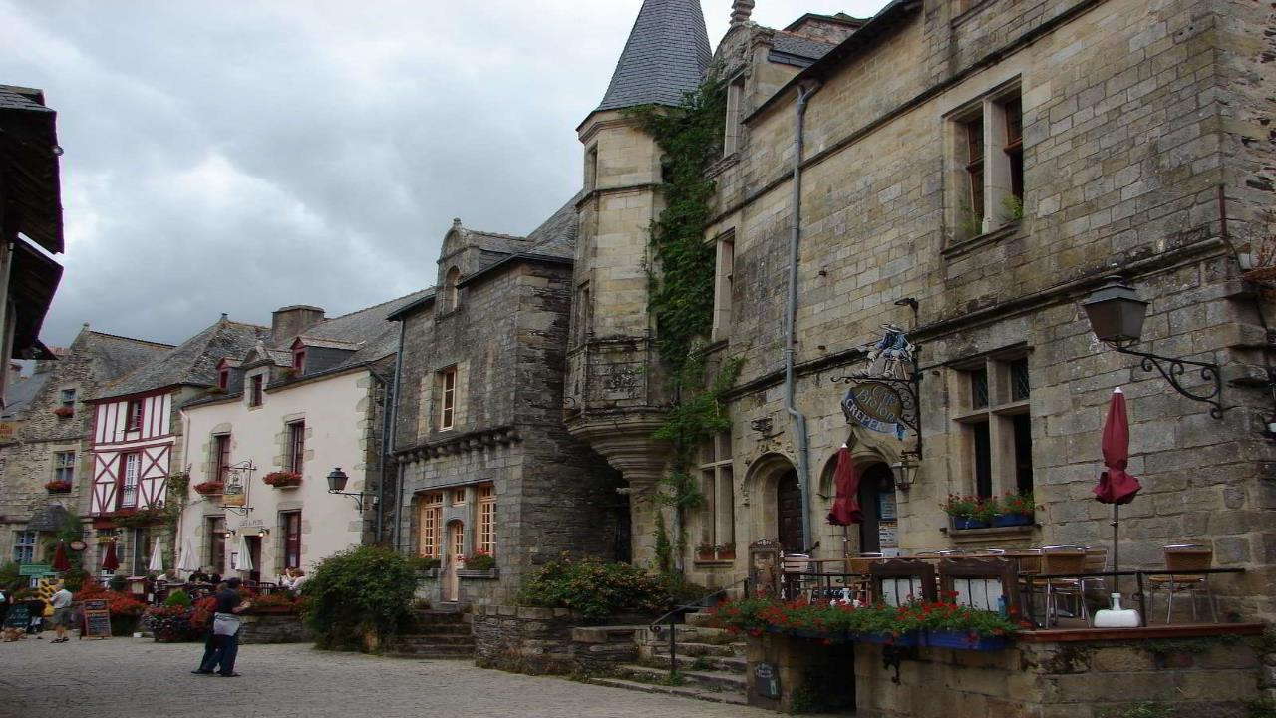
Rochefort en terre (Francia)

Slide 9
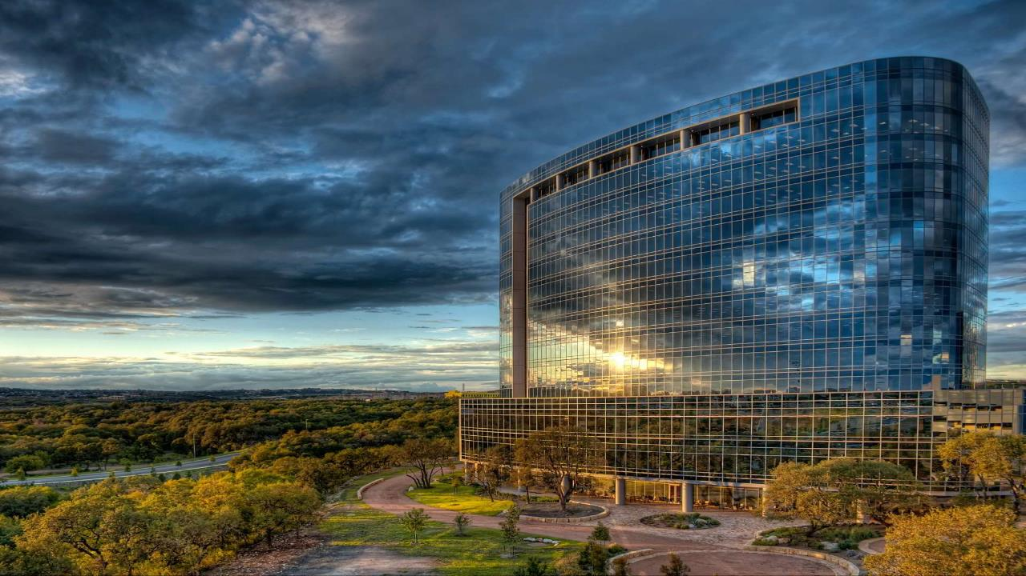
SAN ANTONIO DE TEXAS. USA

Slide 10
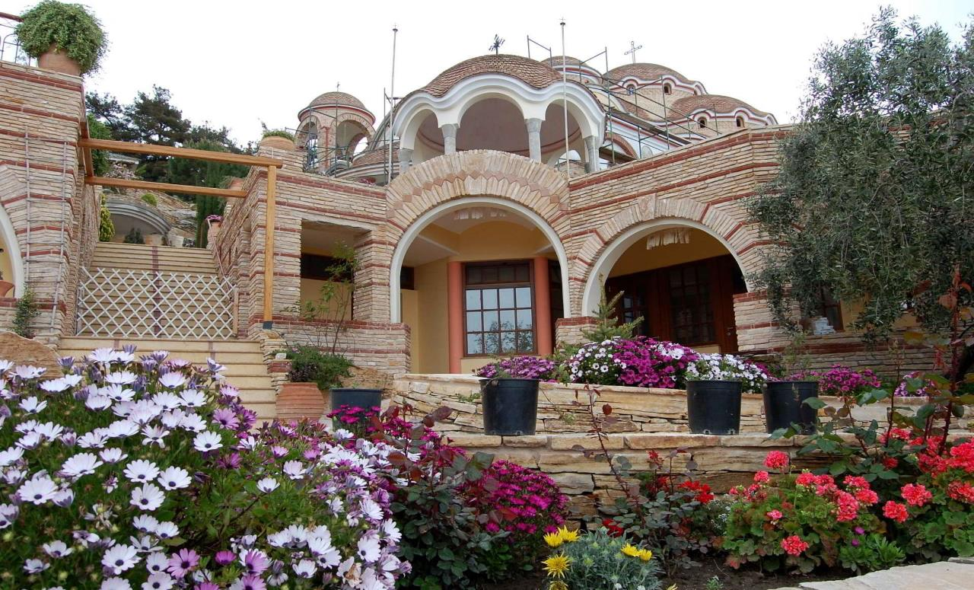
Grecia

Slide 11
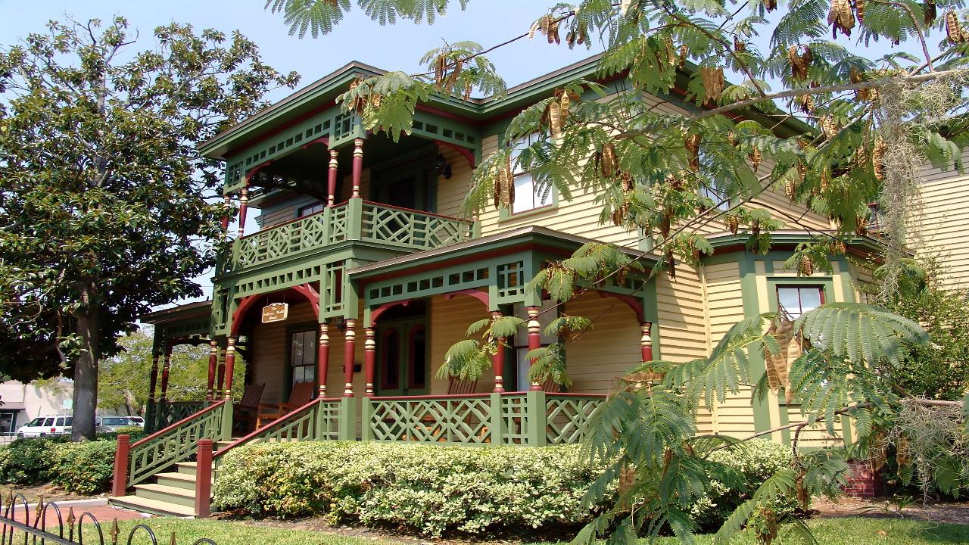
Florida, USA

Slide 12
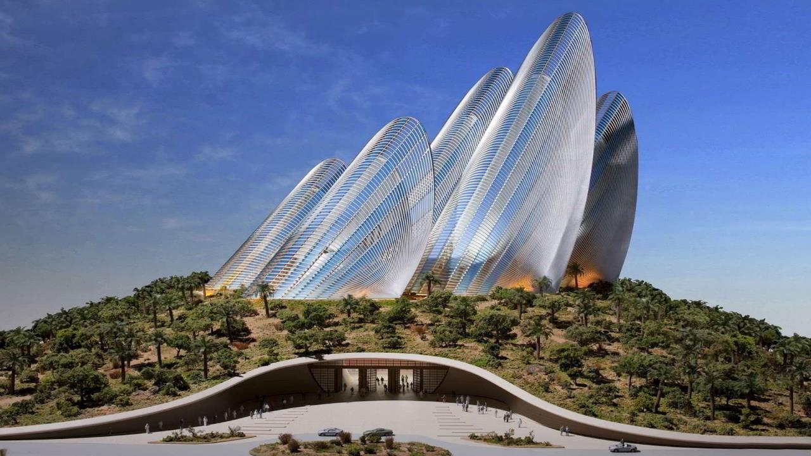
Museums Abu Dhabi

Slide 13
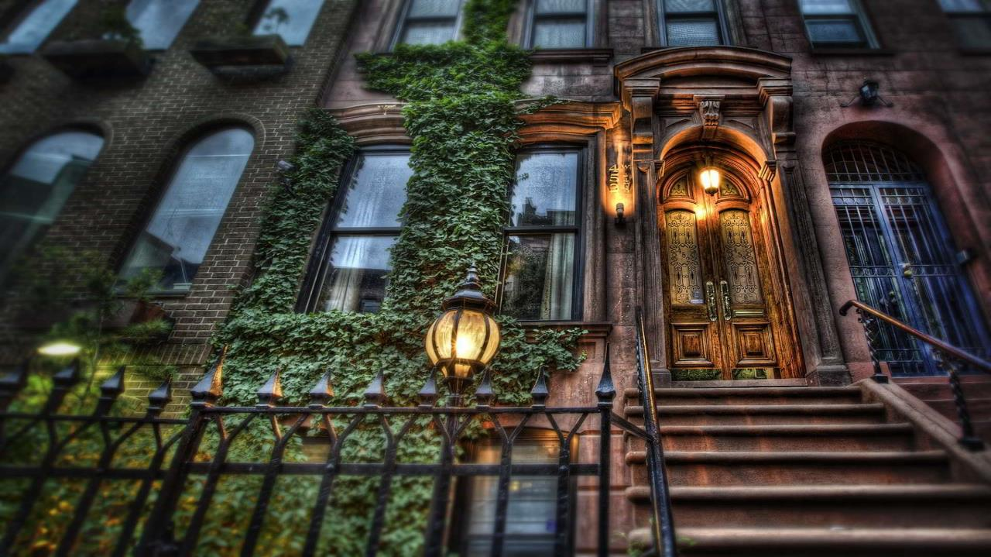
Manhattan, New York

Slide 14
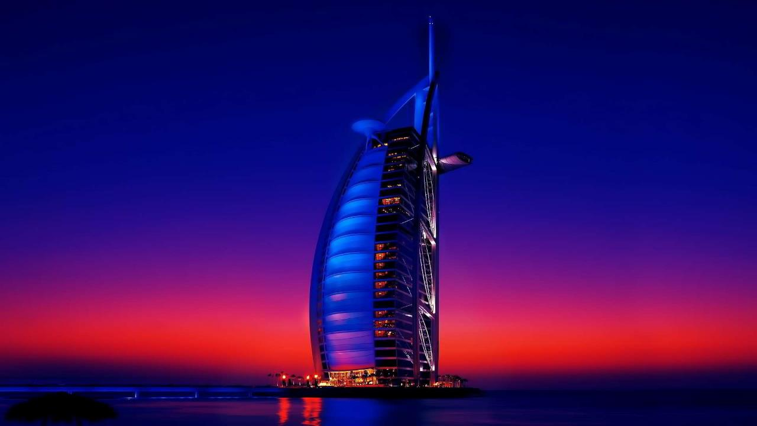
Dubái

Slide 15
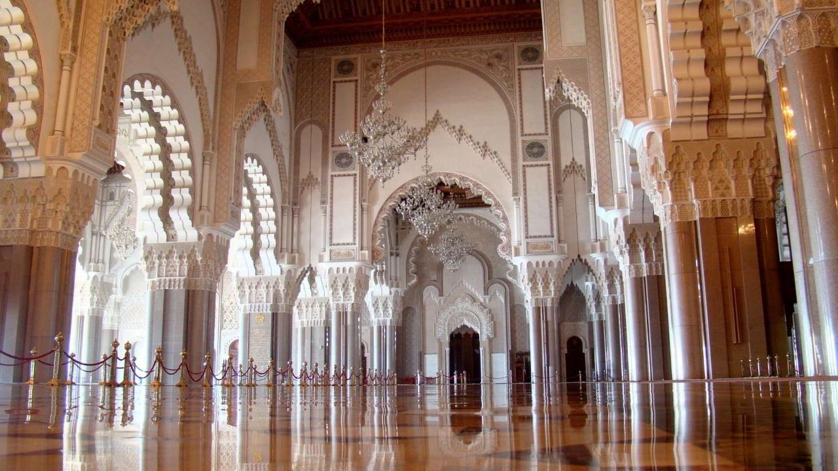
Hassan II Mosque, Casablanca

Slide 16
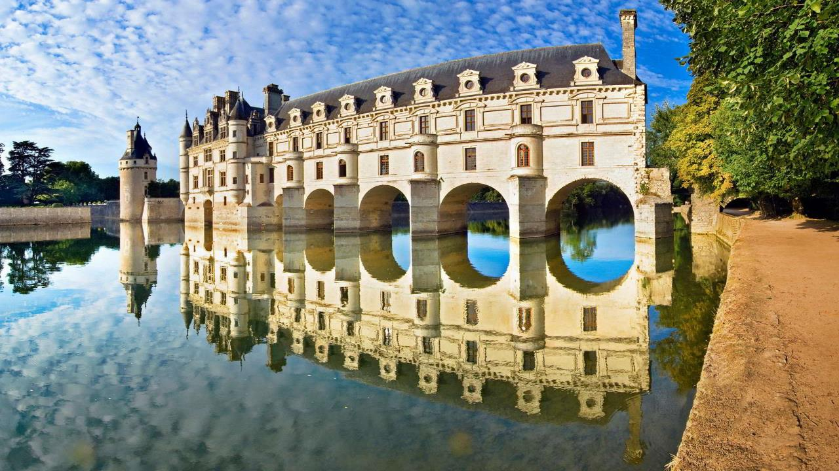
Chenonceau, Francia

Slide 17
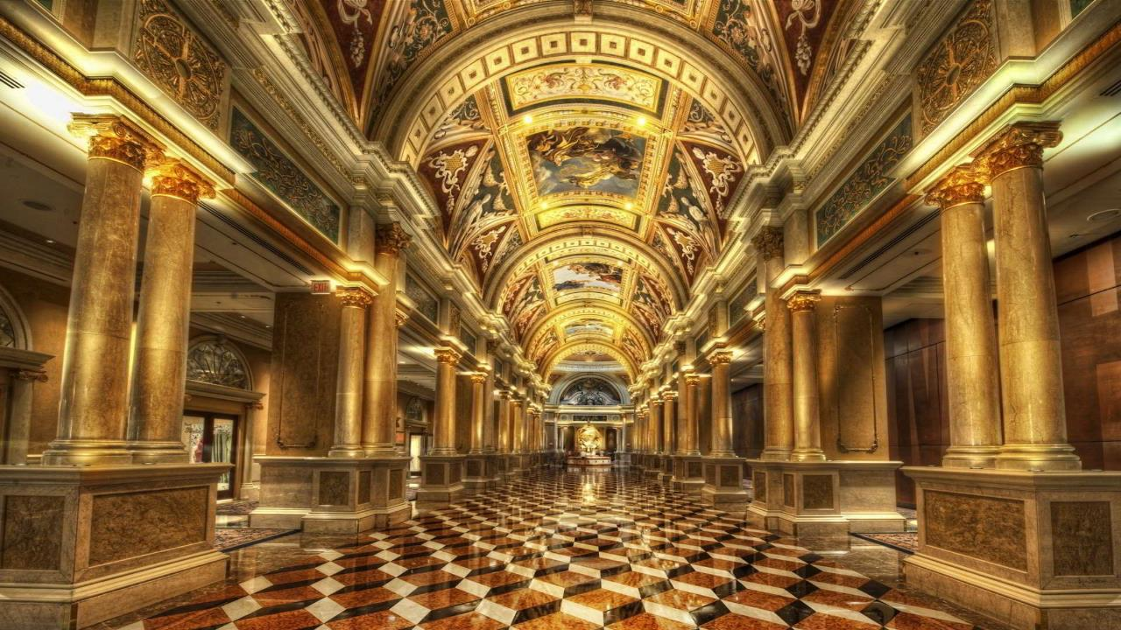
Hotel Venetian, Las Vegas

Slide 18
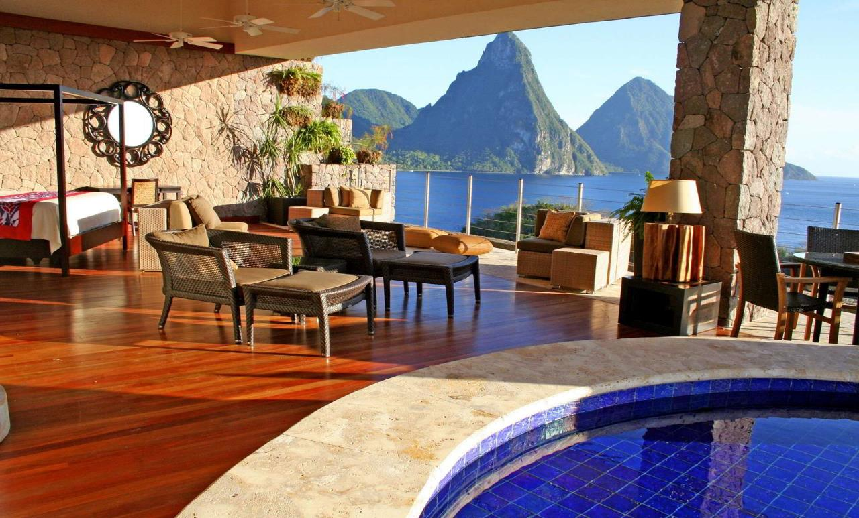
jade mountain, santa lucía

Slide 19
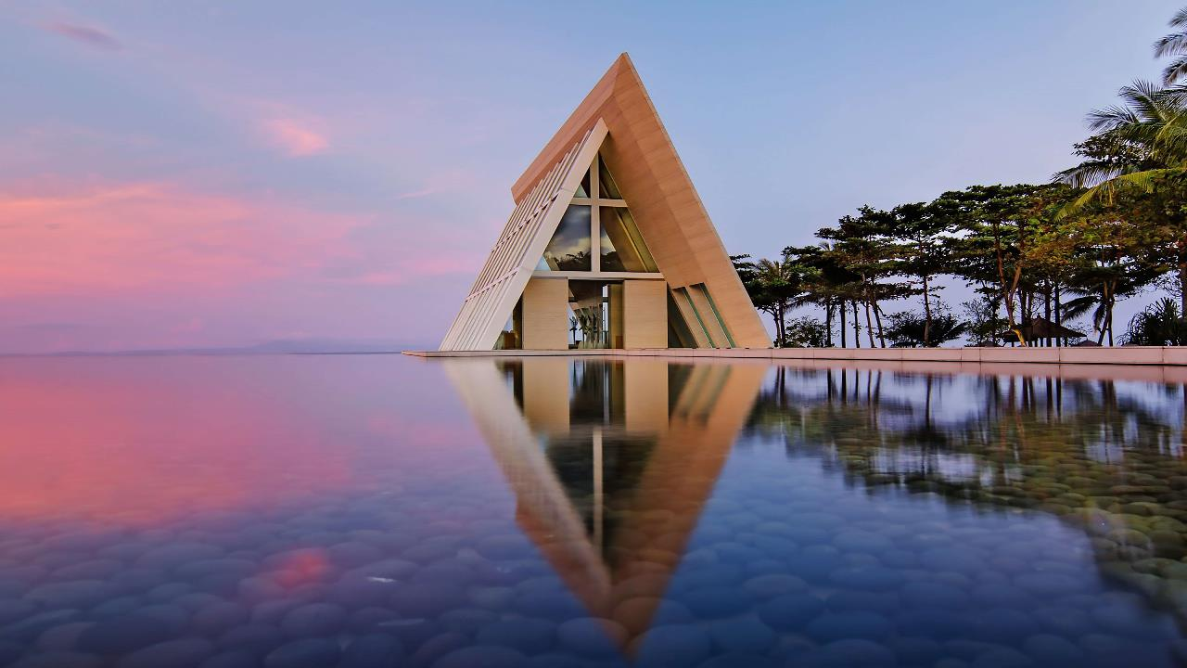
Conrad Bali, Indonesia

Slide 20
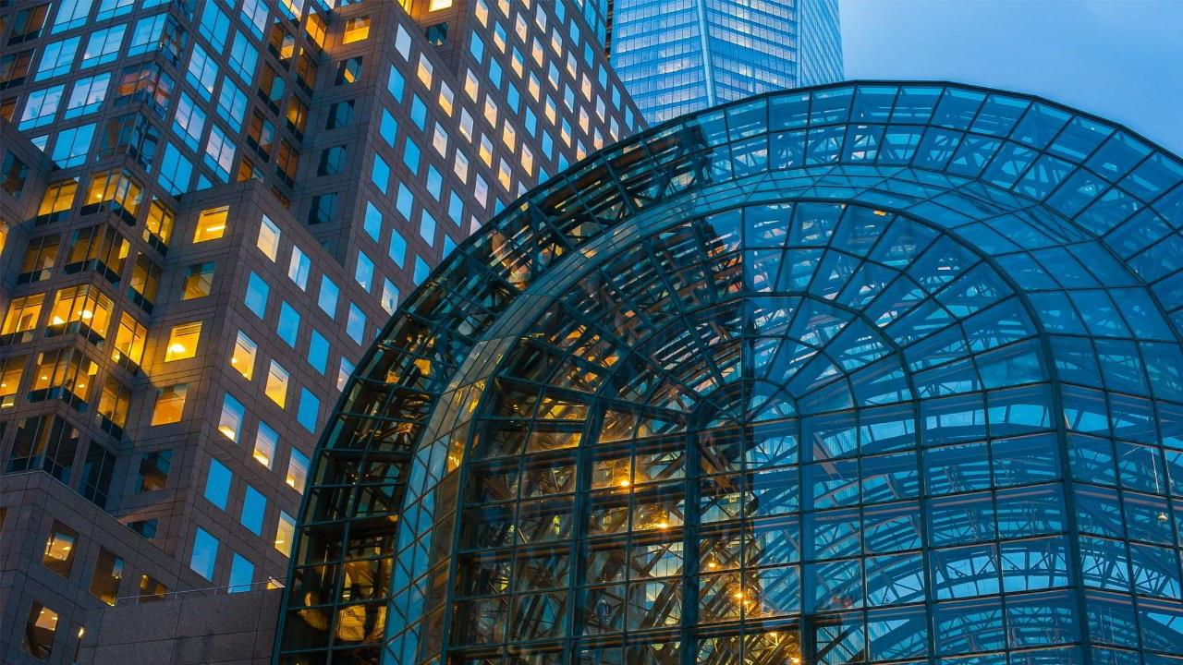
Manhattan City,
New York

Slide 21
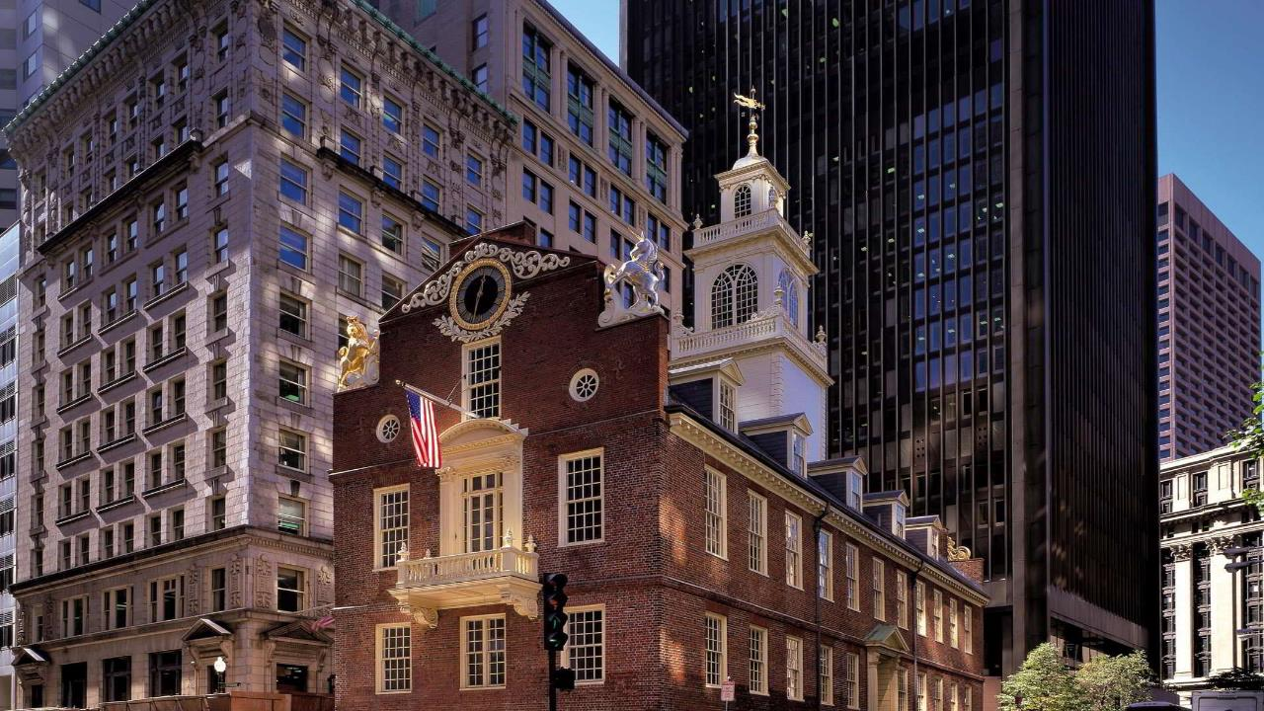
Vieja Casa de Estado
(Boston), USA

Slide 22
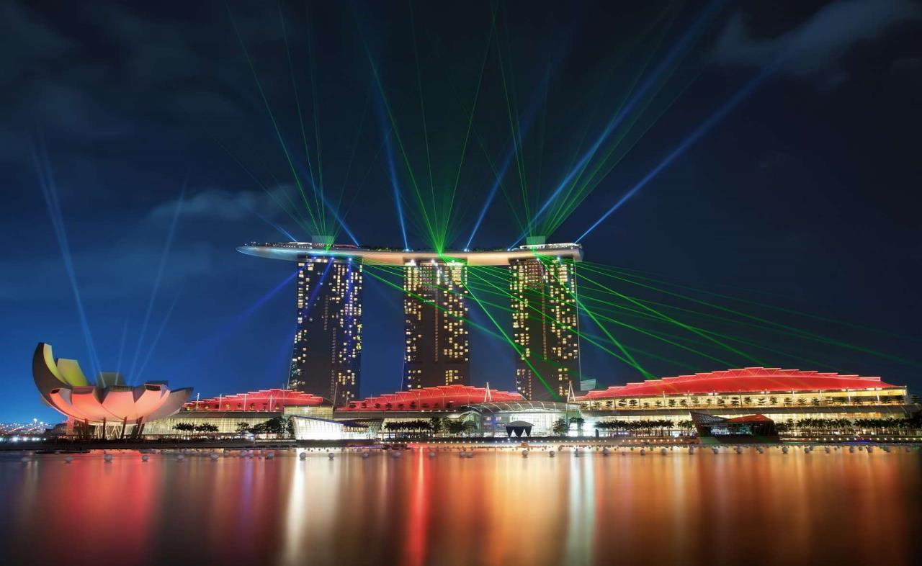
Singapur

Slide 23
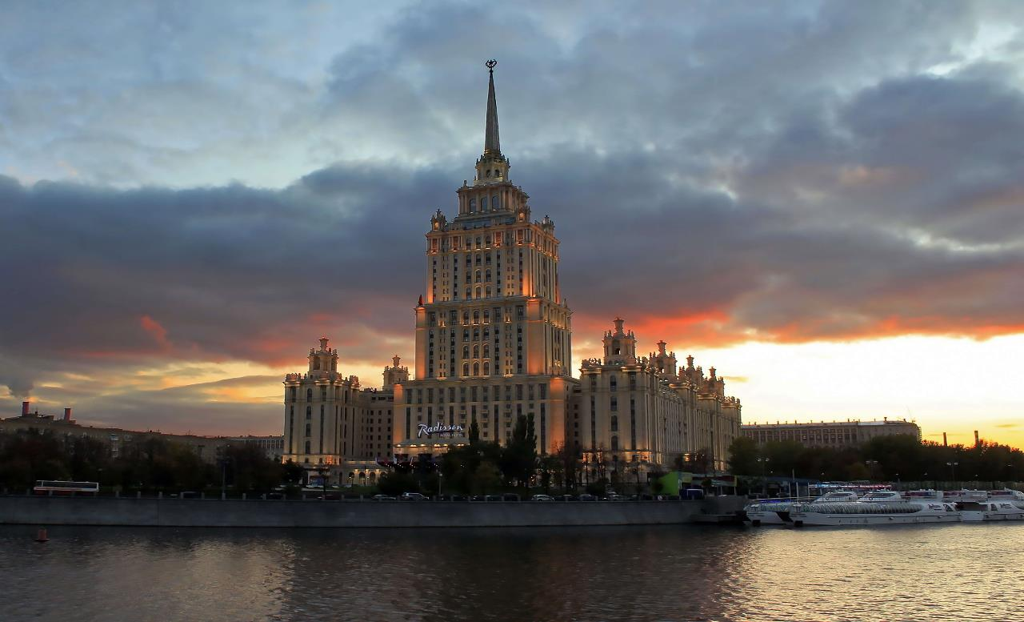
Ucrania Hotel Moscow

Slide 24
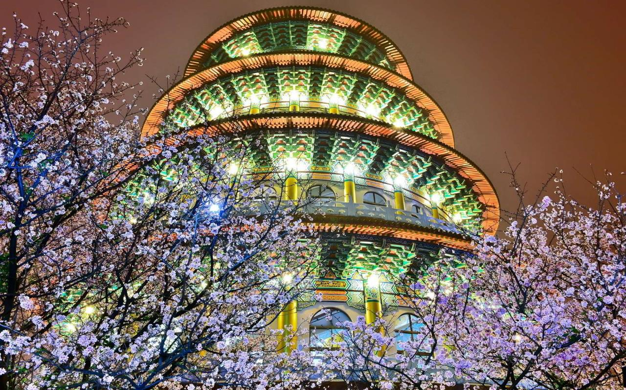
Japón Pagoda

Slide 25
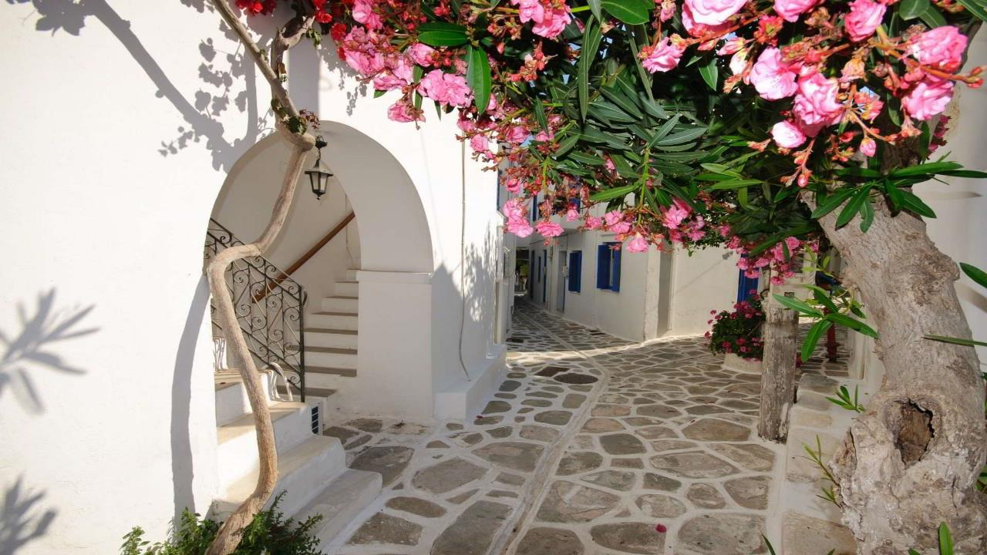
Santorini, Grecia

Slide 26
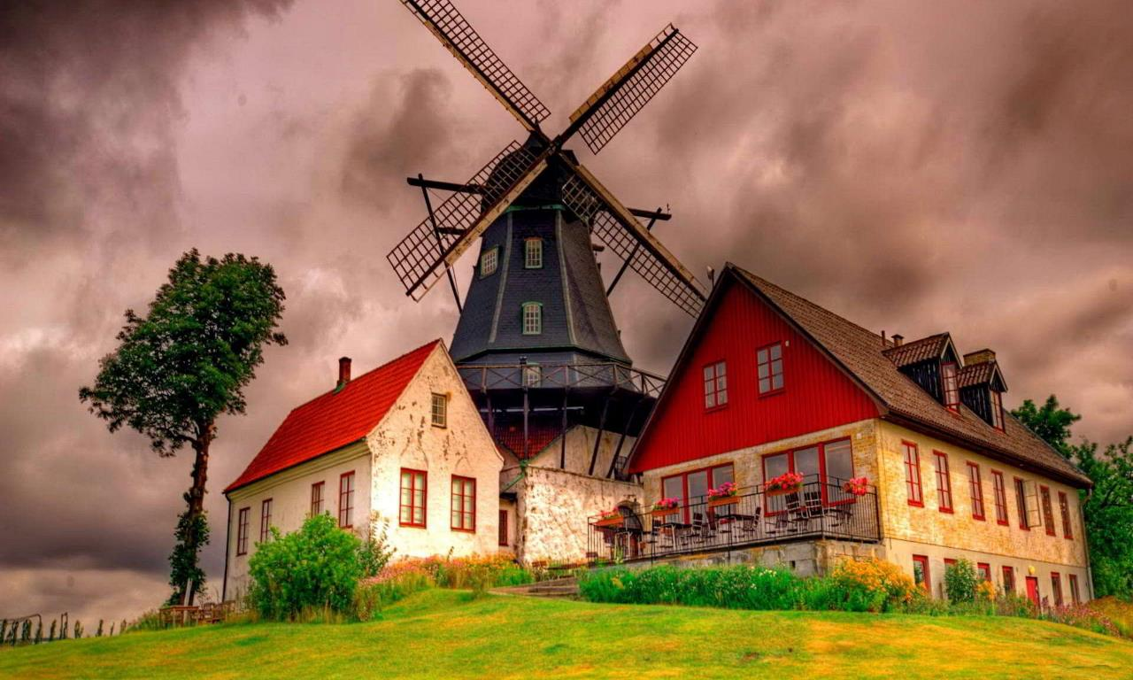
Molino Holanda

Slide 27
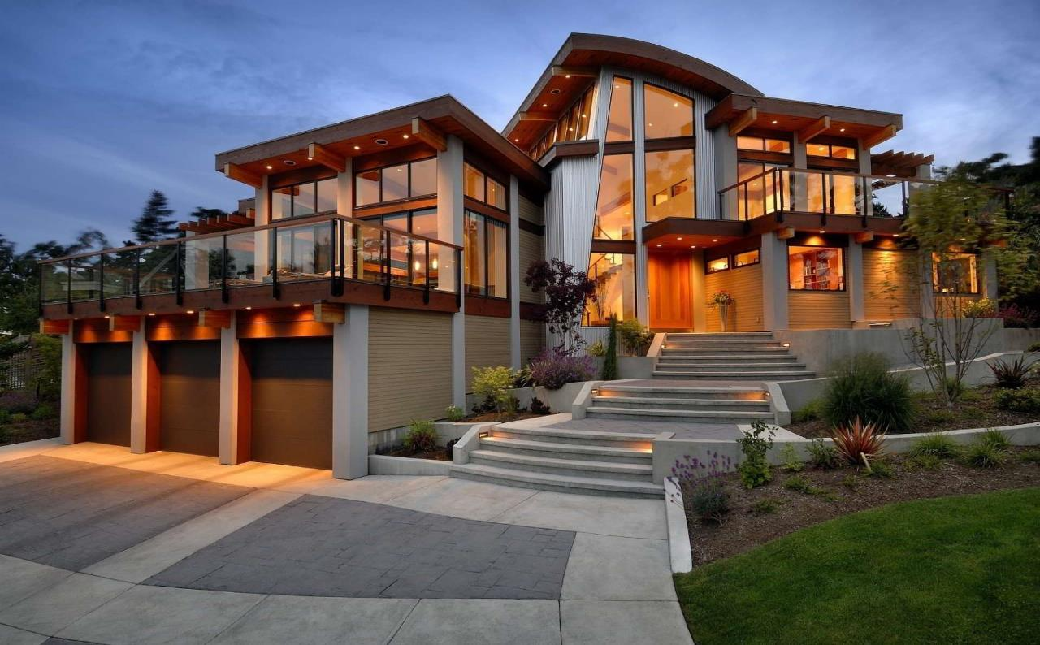
Isla de Vancouver
Columbia Británica
Canadá

Slide 28
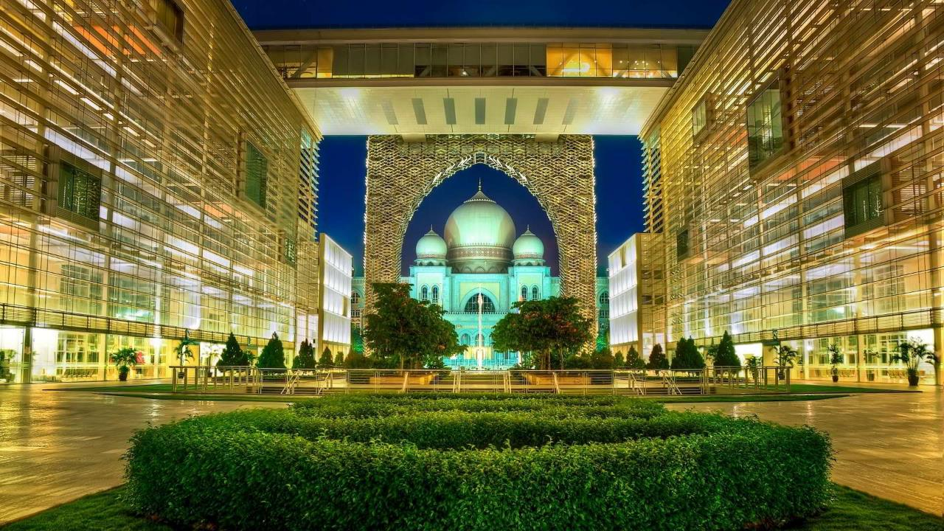
Malasia

Slide 29
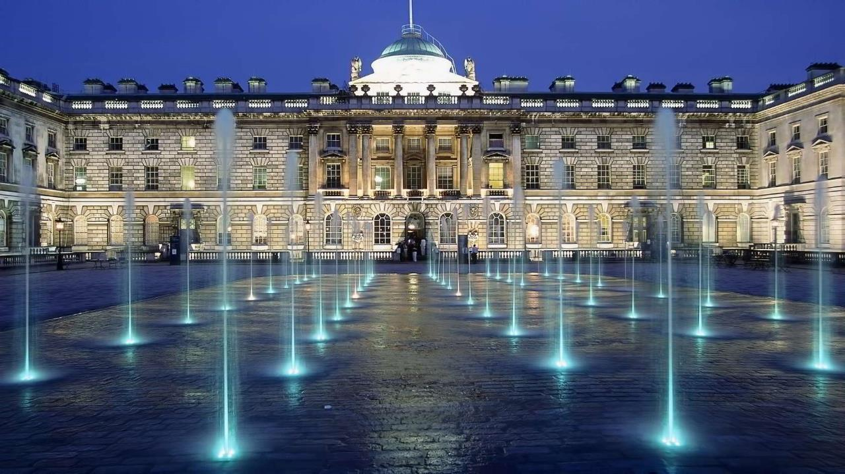
Londres Somerset

Slide 30
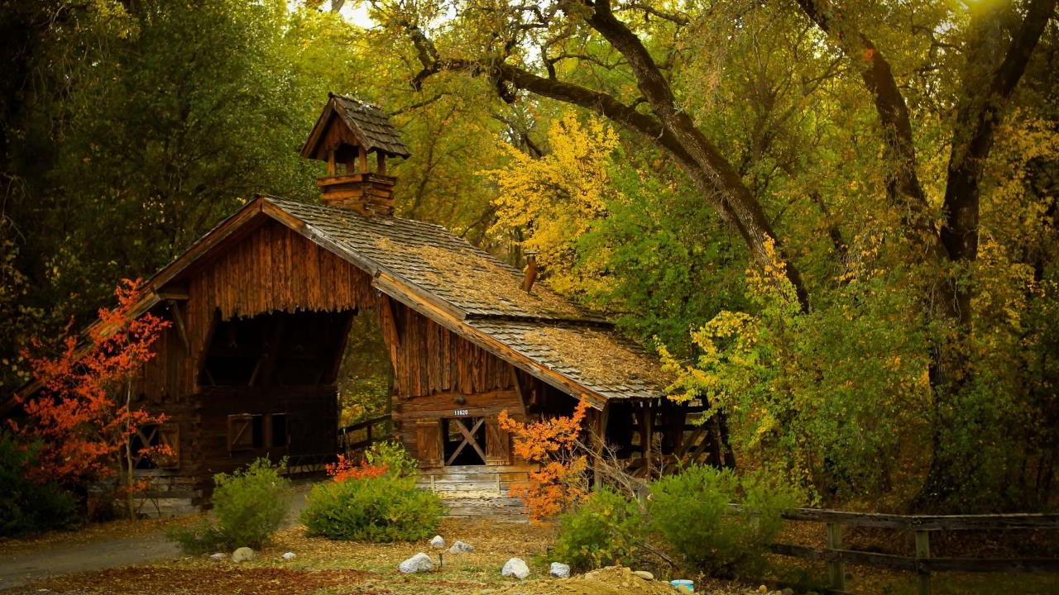
Cabaña

Slide 31
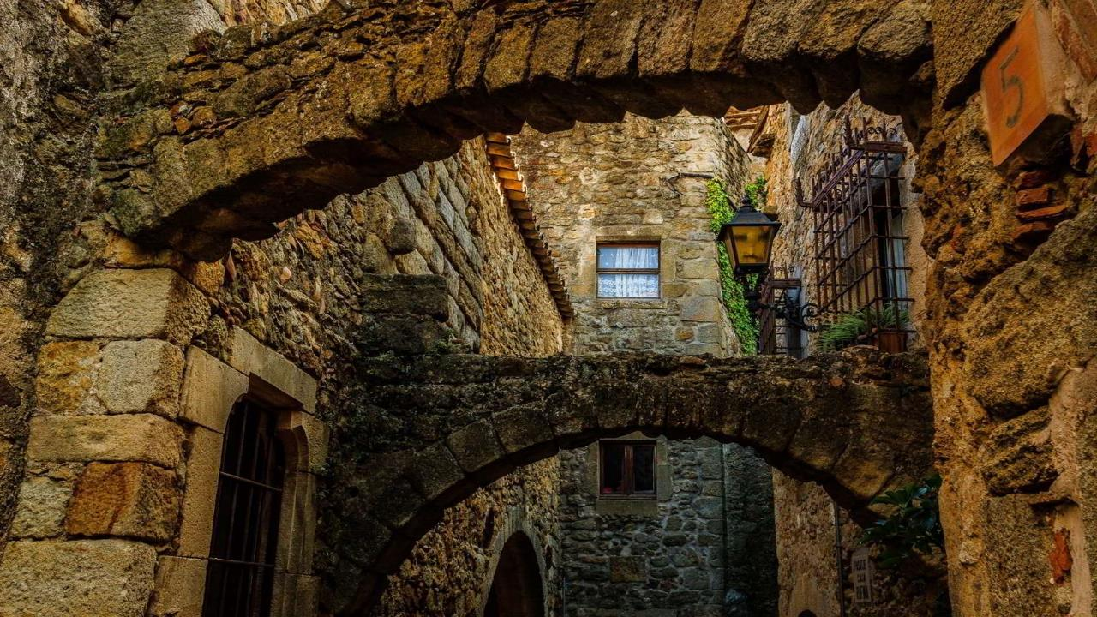
Pals, Gerona

Slide 32
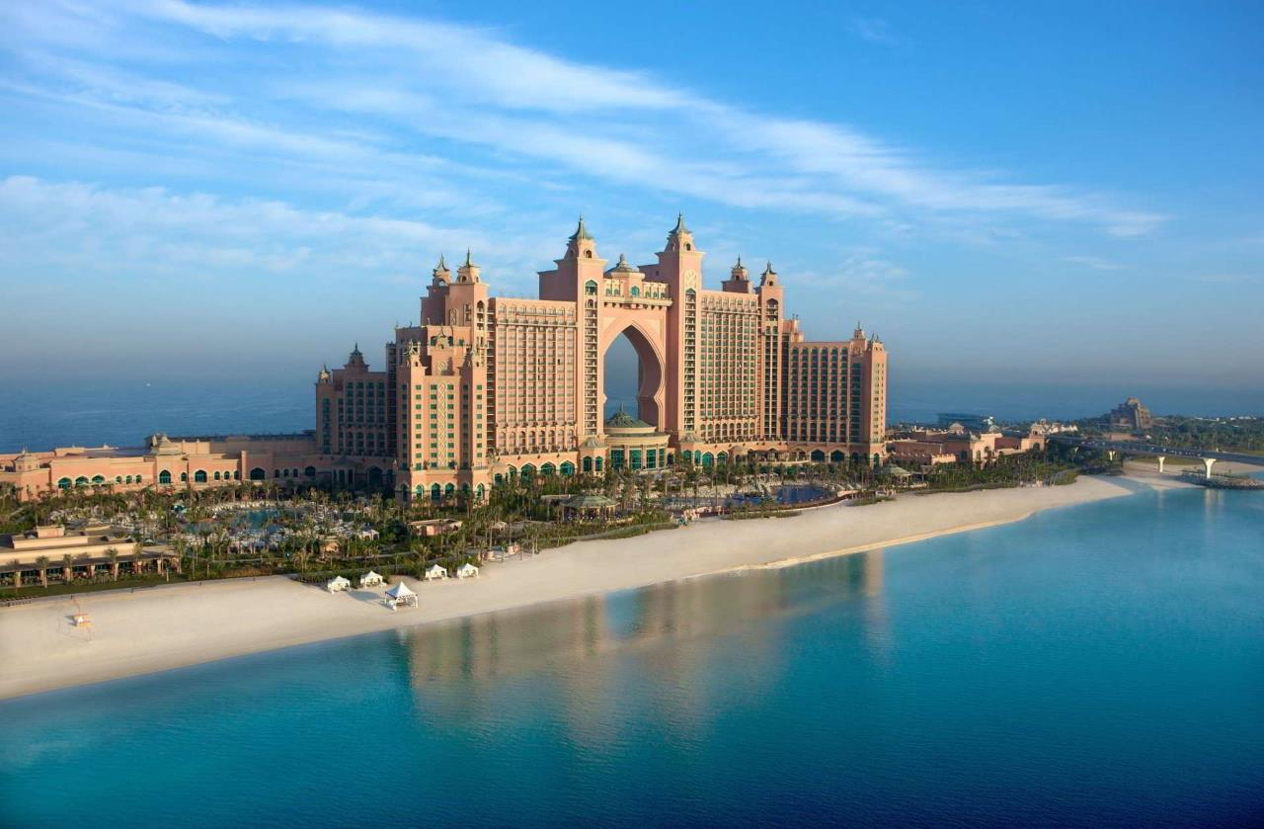
Dubái

Slide 33
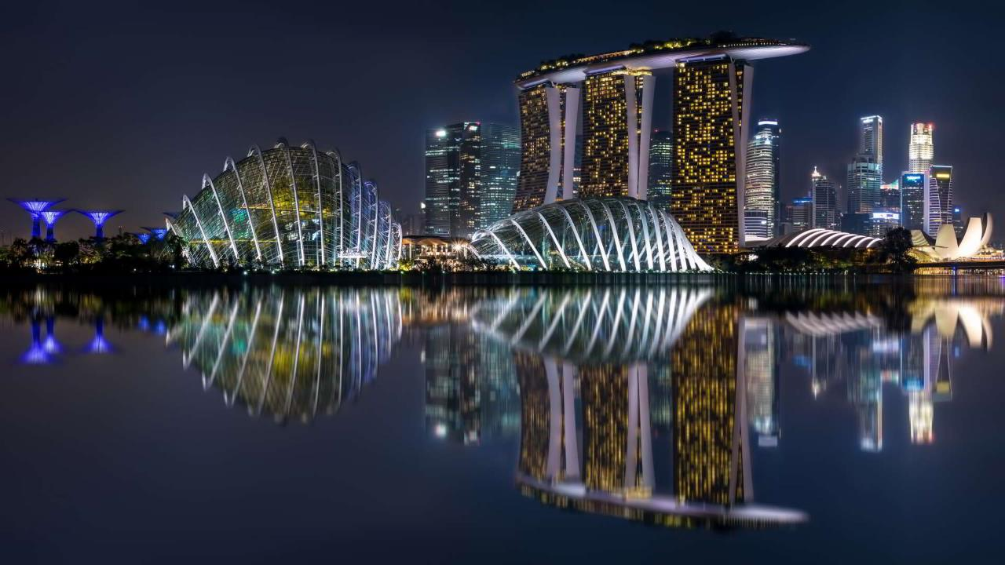
Singapur

Slide 34
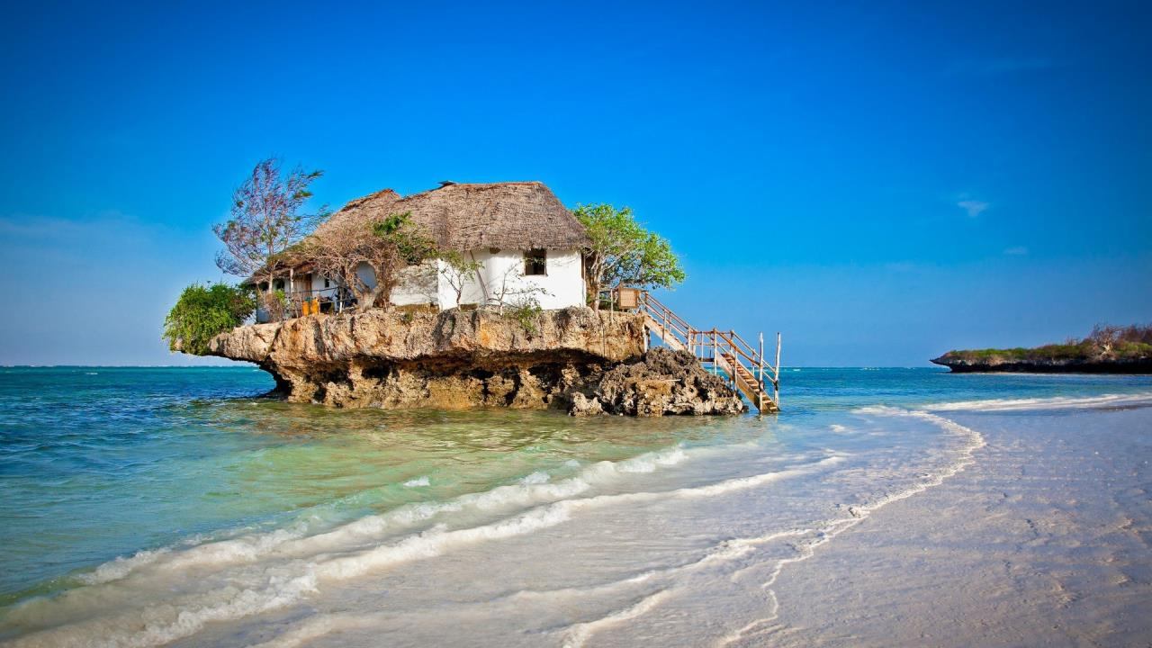
Zanzíbar Tanzania

Slide 35
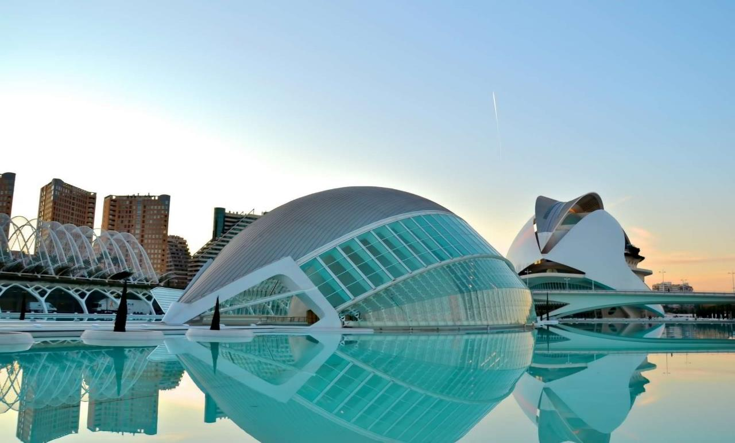
Valencia

Slide 36
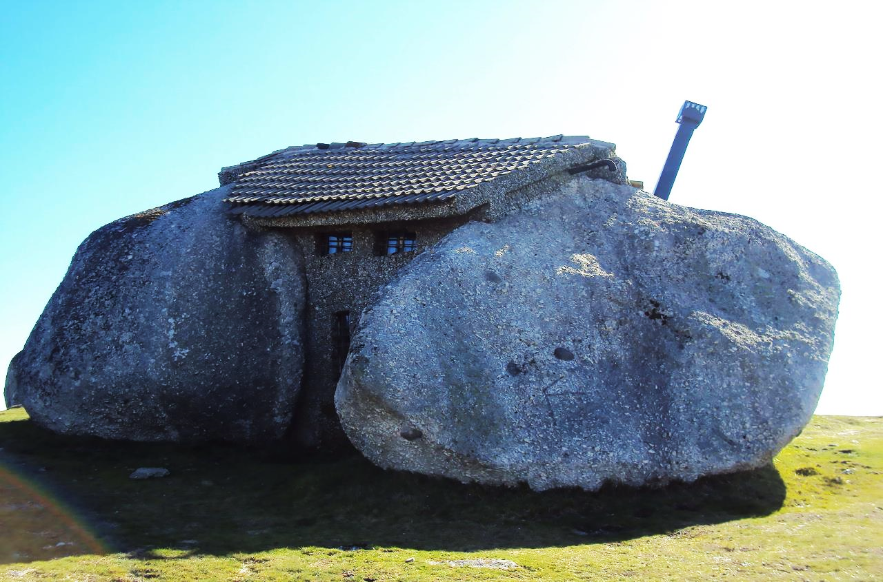
Guimarães, Portugal.

Slide 37
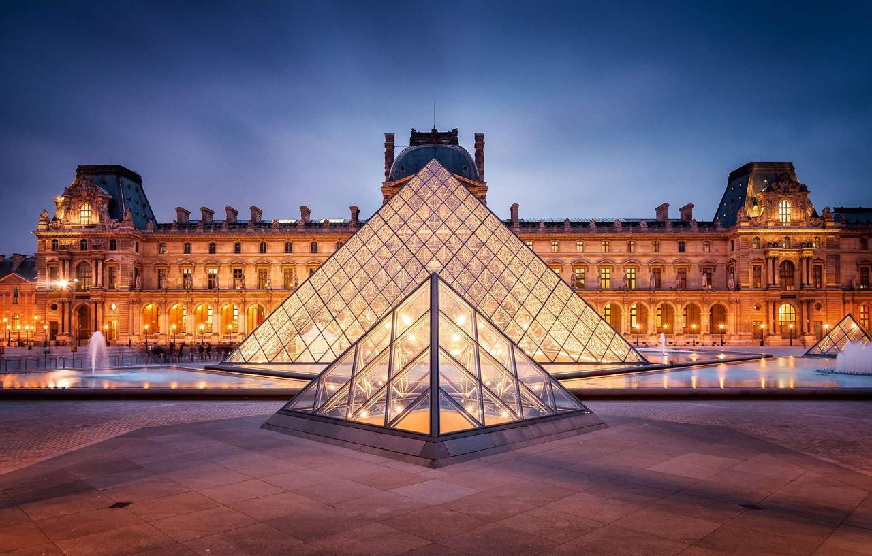
París

Slide 38
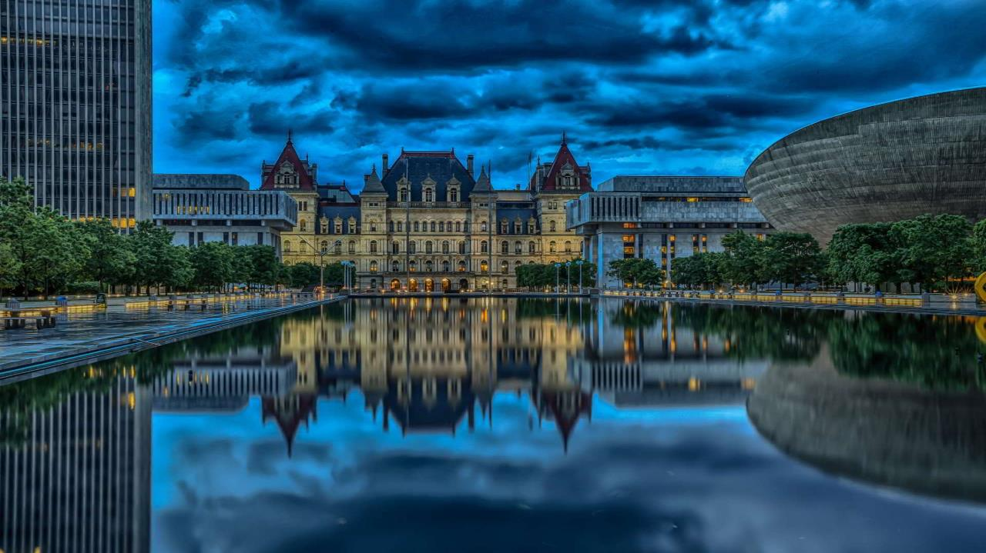
Albany, Nueva York, EE. UU.

Slide 39
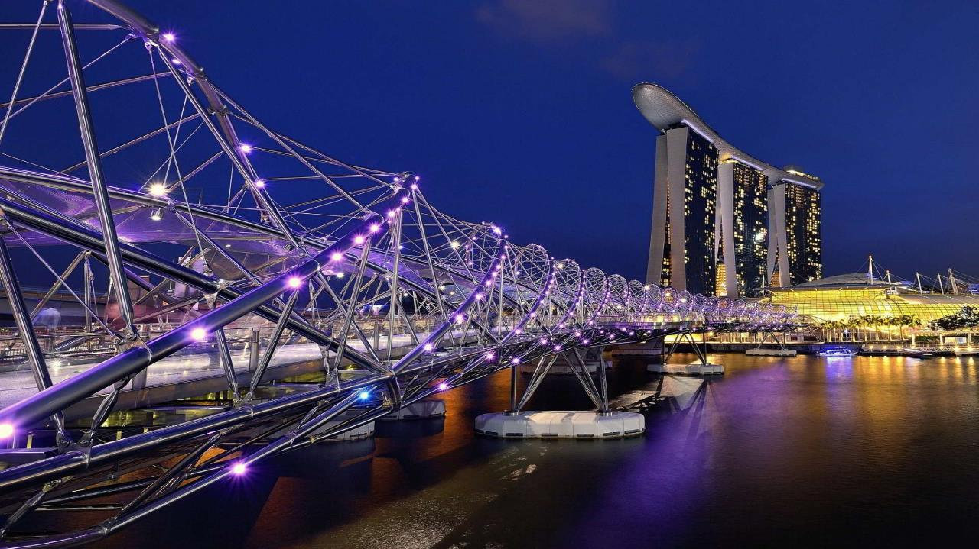
Singapur

Slide 40
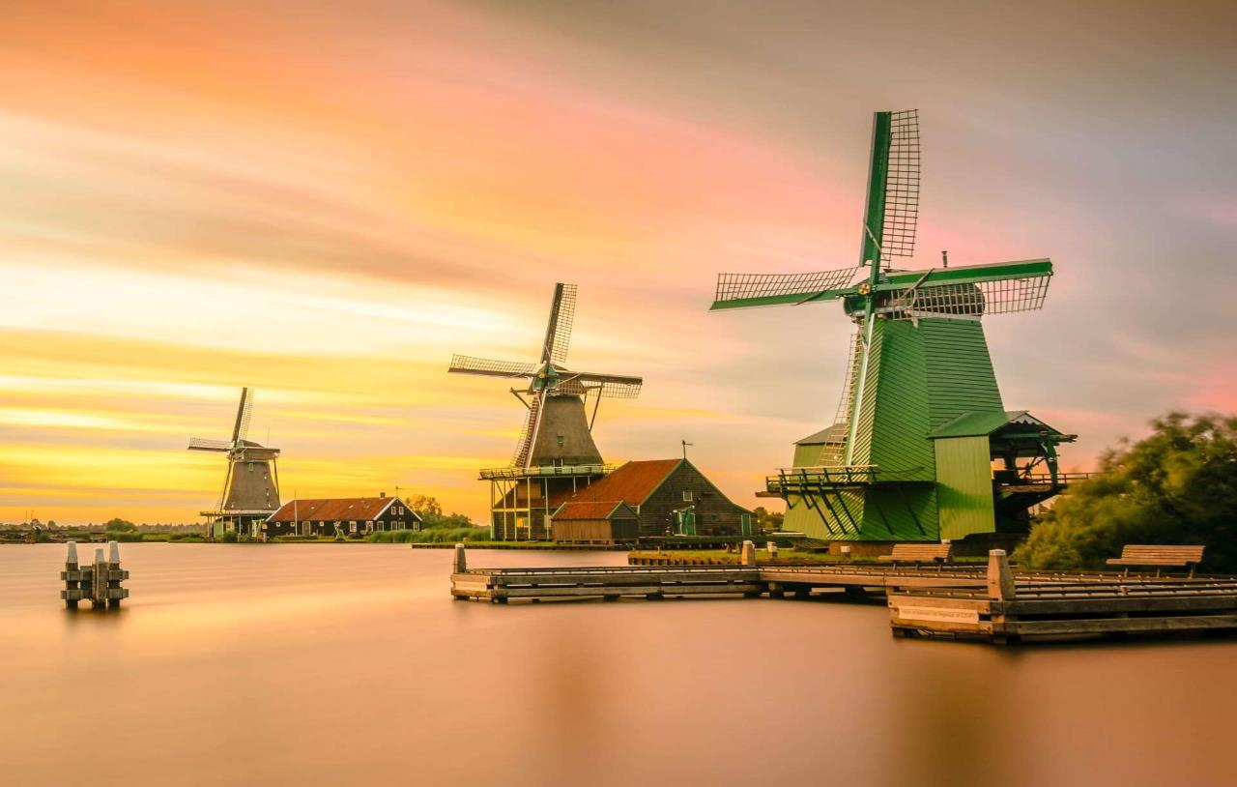
Zaanstad en los Países Bajos, Holanda.

Slide 41
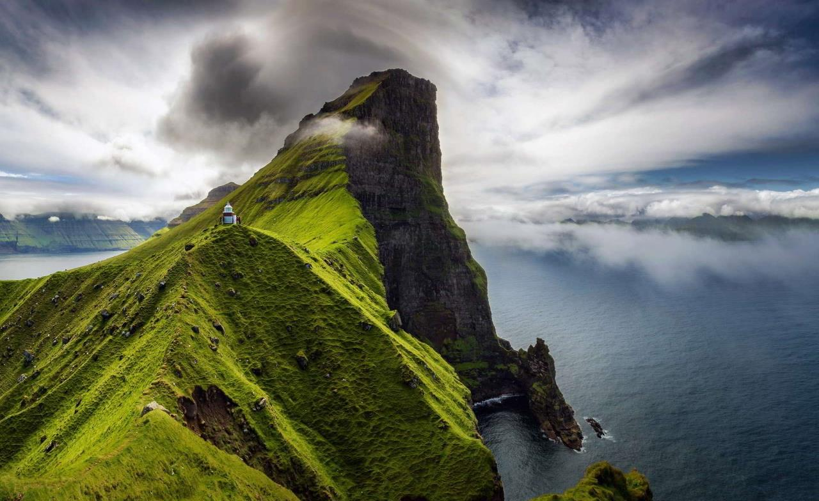
Islas Feroe
Fin

Slide 42







¿Te ha gustado?
Puedes ver más entrando
Aquí
Además puedes recibir powerpoints en tu correo electrónico suscribiéndote aquí:

